Slide 1







Автор проекта:
Истомин Вадим Сергеевич
Соавтор проекта:
Истомина Альбина Сергеевна

Slide 2


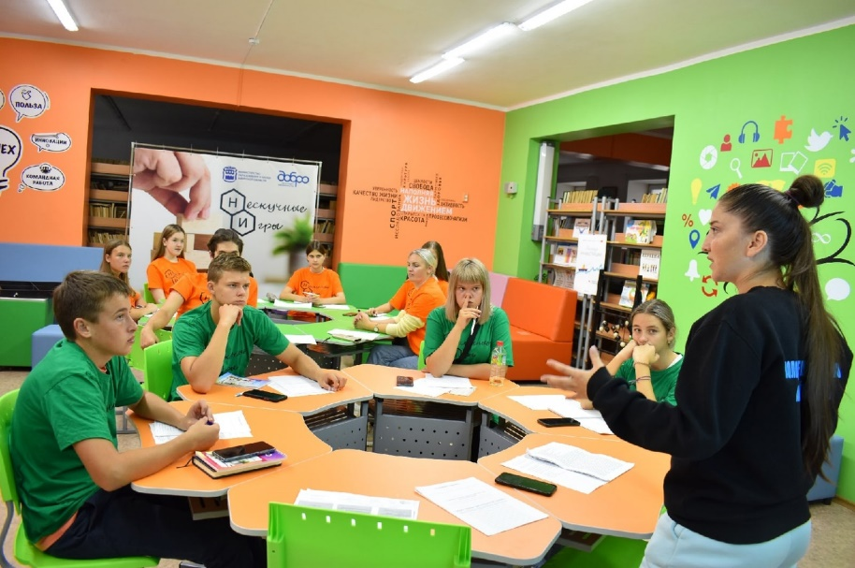
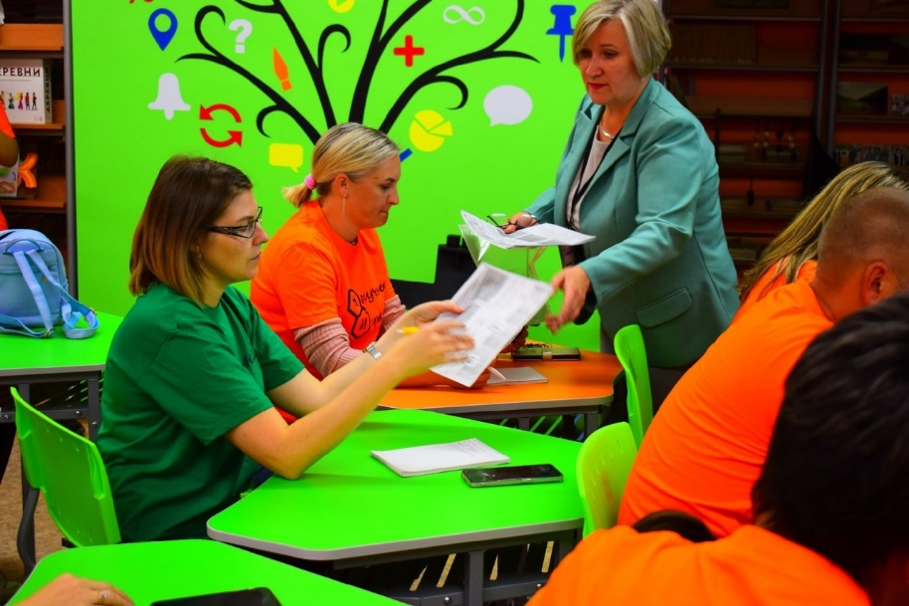
Цель проекта:
Организация активного семейного досуга и творческого самовыражения молодых людей, создание условий для общения инициативных семей и молодежи, вовлечение их в социальную жизнь Бурейского муниципального округа

Slide 3
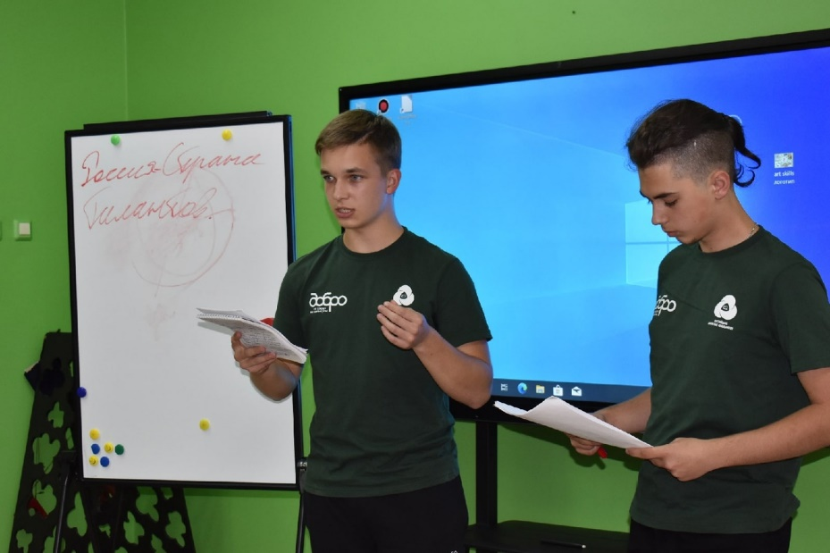
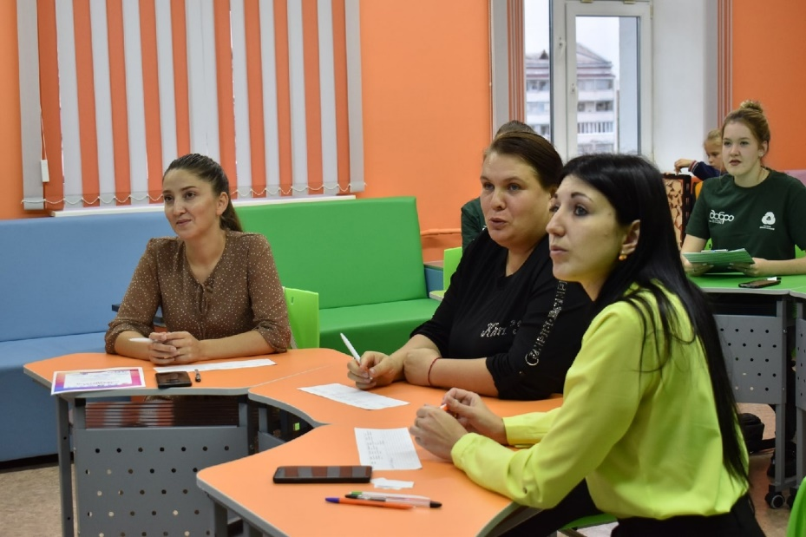
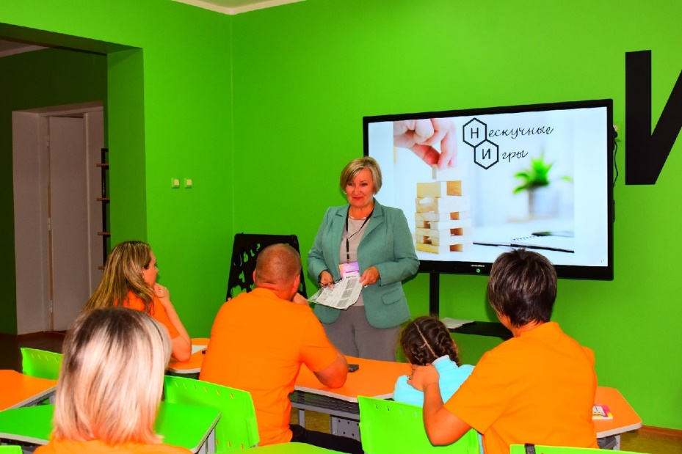
Участники проекта:
1. Молодые семьи с детьми Бурейского муниципального округа, возраст супругов до 35 лет;
2. Молодежь, члены МООБР «ВМЕСТЕ» от 14 до 35 лет;
3. Дети и подростки от 13 до 18 лет, обучающиеся МОБУ Новобурейской СОШ № 3;
4. Молодые педагоги от 23 до 35 лет.

Slide 4
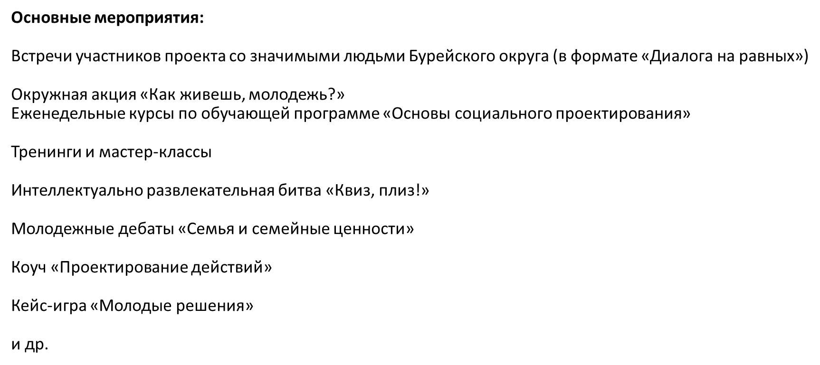
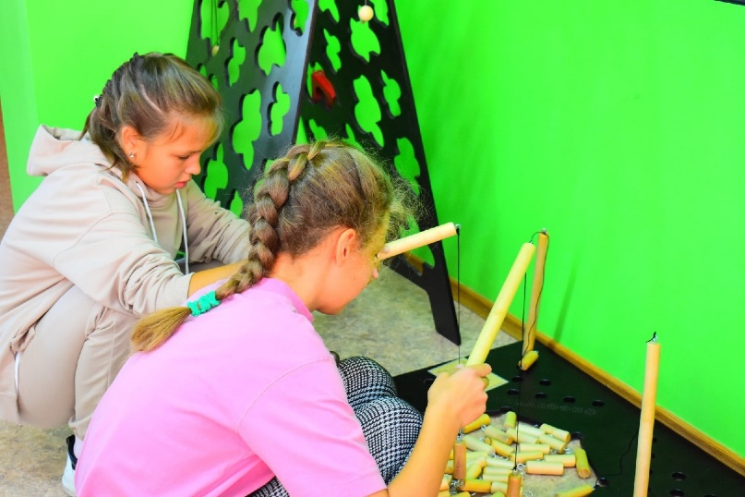
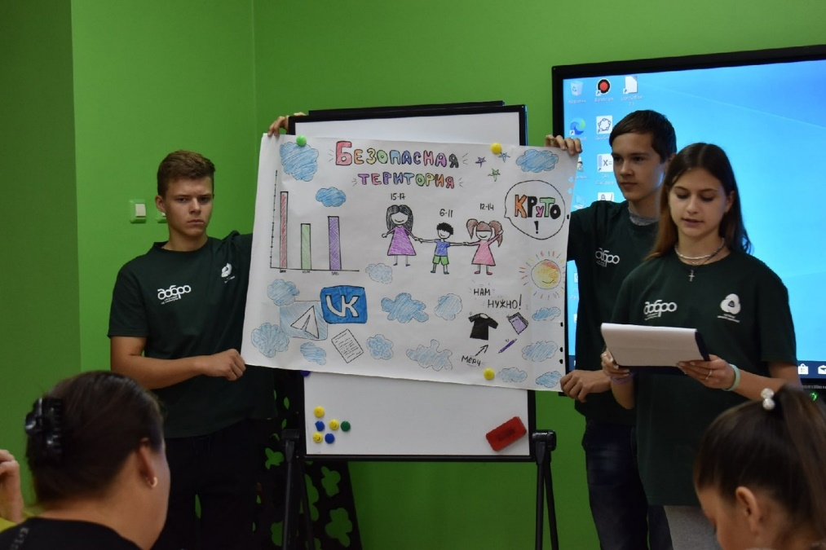
Когда ? Каждую субботу
Время? С 18-00
Где? В МОБУ Новобурейской СОШ № 3

Slide 5
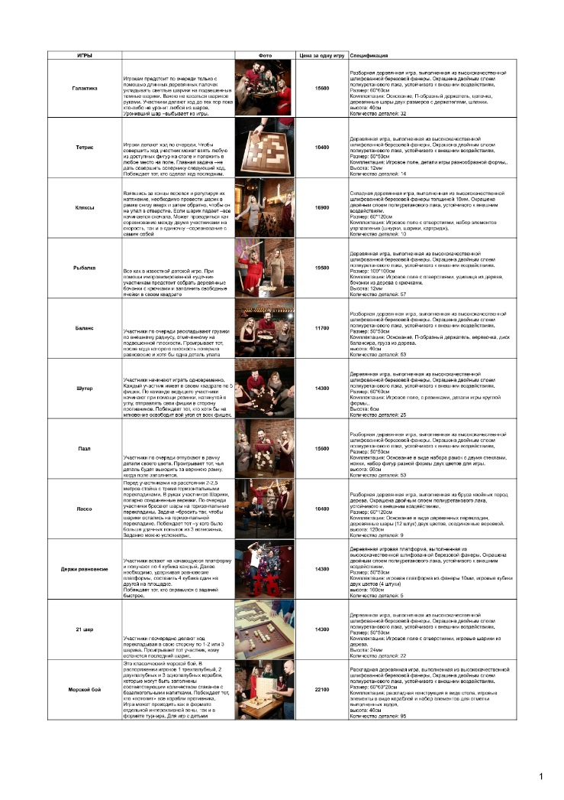
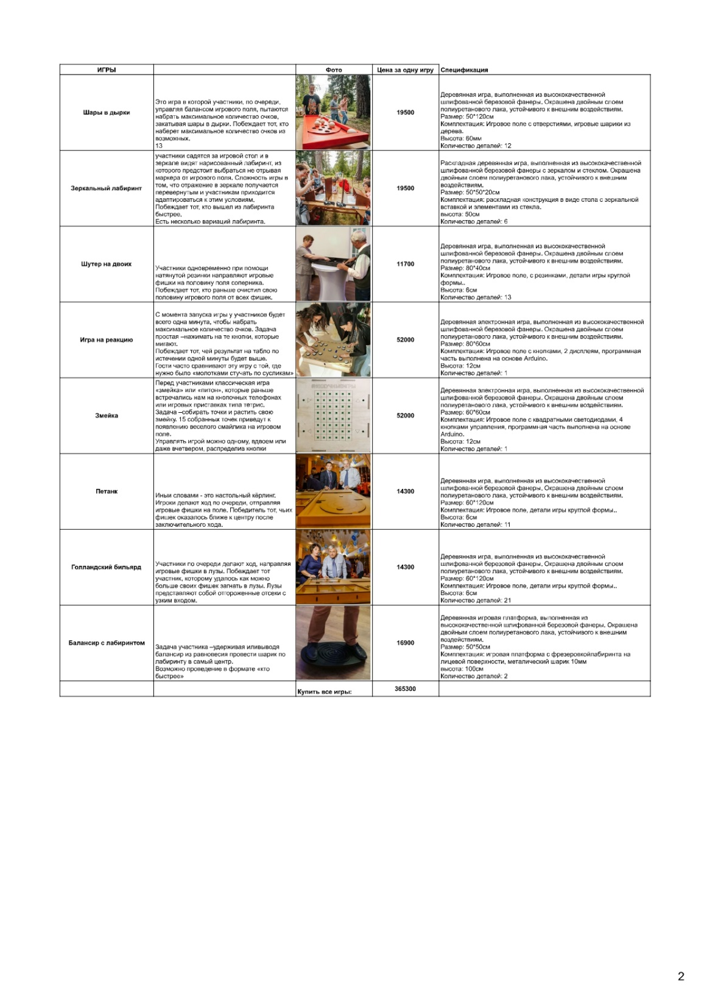

Slide 7
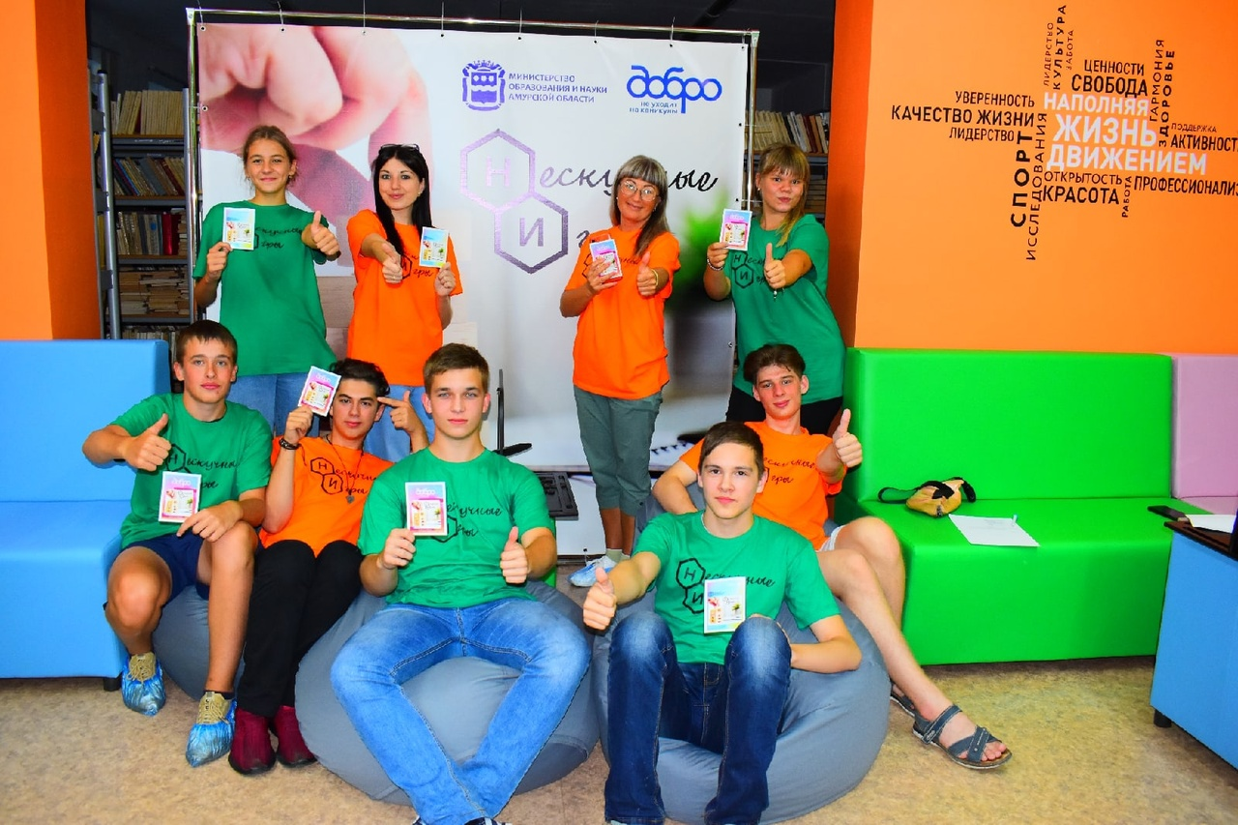
Контакты: Тел. 89145951882 Тел. 89145646653 эл. почта alya200909@list.ru

